Slide 1
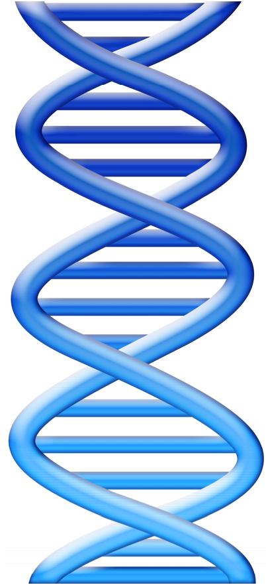
Inattivazione dell’X e gene balance
Gabriella De Vita
gdevita@unina.it
6 dicembre 2023
Notes:
1

Slide 2
Inattivazione del cromosoma X:
Un particolare tipo di mosaicismo di natura epigenetica
Caratteri ereditari che dipendono da cambi nella sequenza del DNA
MECCANISMO
GENETICO
Caratteri ereditari che non dipendono dalla sequenza del DNA
MECCANISMO
EPIGENETICO

Slide 3
Fenomeno epigenetico
Un cambiamento ereditabile, attraverso mitosi e/o meiosi, che non può essere spiegato da cambiamenti nella sequenza di DNA
Alcuni esempi:
Inattivazione dell’ X
Differenziamento cellulare
Imprinting genomico
Silenziamento dei trasposoni

Slide 4
Ipotesi del
BILANCIAMENTO GENICO
I prodotti genici si sono evoluti per funzionare in complessi networks metabolici e regolatori
Alcuni di questi networks funzionano al meglio quando i loro componenti sono presenti in specifici rapporti (sensibili alla dose)
Poiché esiste un rapporto tra numero di copie di un gene e quantità di prodotto genico, variazioni del numero di copie di geni codificanti tali componenti possono sbilanciare l’intero network e risultare patogeniche

Slide 5
L’inattivazione del cromosoma X avviene in tutti i mammiferi per ottenere una compensazione del rapporto di dosaggio genico A:X
2:1
1:1
Il rapporto A:X è importante perché i prodotti dei geni X interagiscono con quelli di geni A in molti pathways metabolici e dello sviluppo

Slide 6
Meccanismi di compensazione del dosaggio genico A:X
In alcune specie, come la drosophila,
l’unico cromosoma X maschile
viene trascritto
molto più attivamente

Slide 7
Meccanismi di compensazione del dosaggio genico A:X
la compensazione nei mammiferi
avviene per inattivazione di uno dei due X femminili
(lyonizzazione)

Slide 8
Ipotesi di Lyon
Nelle cellule somatiche di mammiferi femmina solo uno degli X è attivo, l’altro è eterocromatico ed inattivo
L’inattivazione avviene precocemente durante lo sviluppo embrionale
L’inattivazione di uno o l’altro degli X è casuale, ma una volta che un X è stato inattivato, l’inattivazione viene ereditata clonalmente
Questo meccanismo consente la compensazione della dose dei geni dell’X nella femmina rispetto al maschio

Slide 9
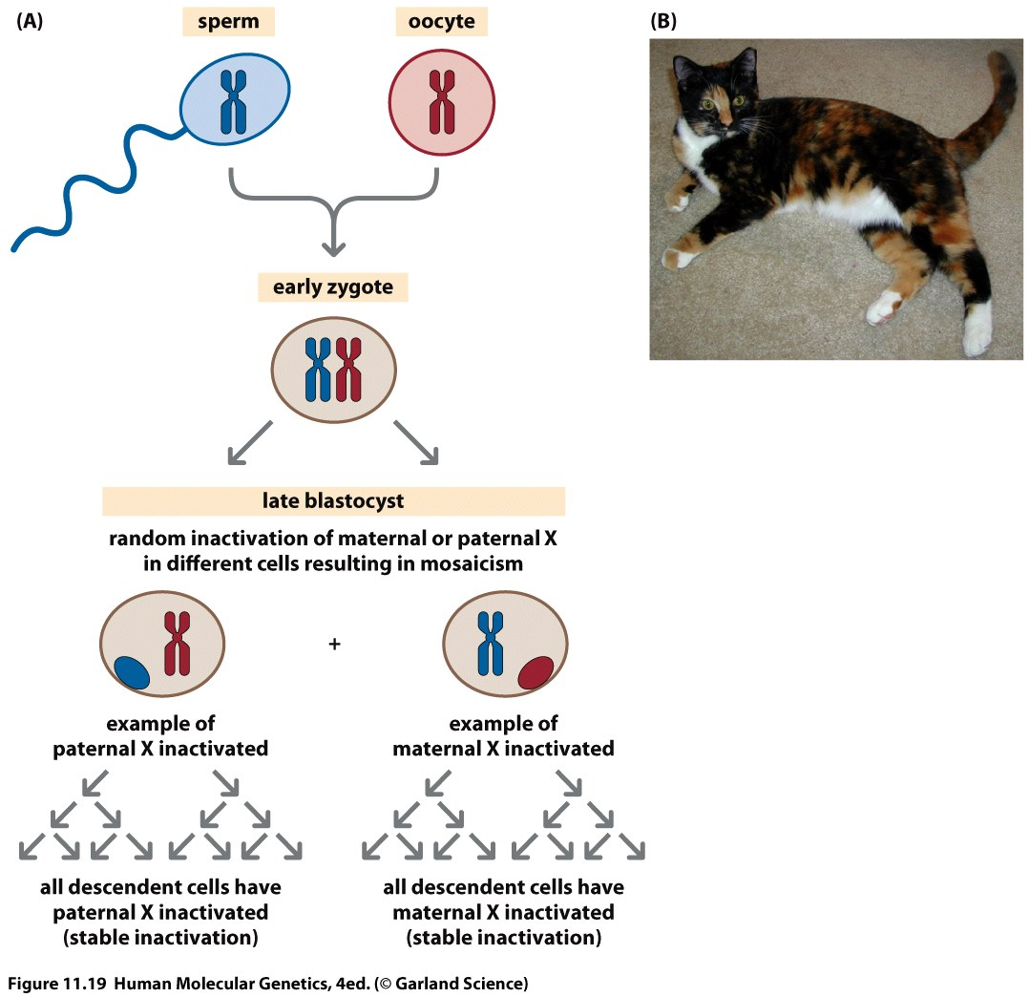
Notes:
L’inattivazione dell’X è ereditabile da cellula a cellula, ma non da genitore in figlio

Slide 10
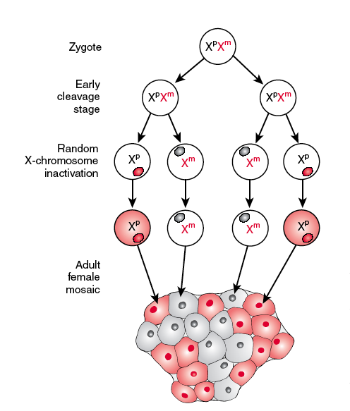
Mosaicismo somatico di natura epigenetica

Slide 11
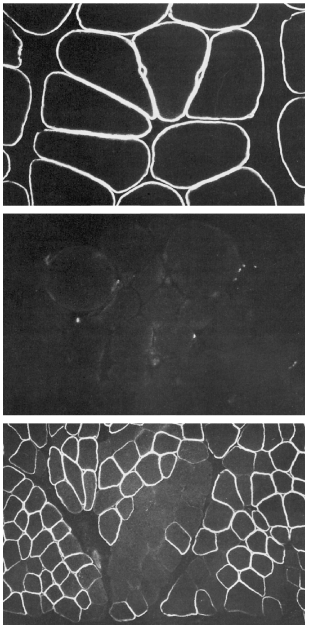
+/+
x480
IHC PER DISTROFINA
–
x480
+/–
x240

Slide 12
Meccanismi molecolari dell’inattivazione
XIC (X-inactivation center in Xq13) responsabile della conta dei cromosomi X, codifica XIST
XIST (Xi-specific transcript) 19 kb ncRNA responsabile dell’inizio dell’inattivazione, espressione monoallelica solo dall’X inattivo (splicing, poliadenilazione)
Nel topo l’antisenso di XIST, TSIX, silenzia l’espressione di XIST dal cromosoma X attivo (RNAi indotto da double stranded RNA?)
Notes:
L’inattivazione comincia da XIC e si propaga in cis (la traslocazione di XIC impedisce l’inattivazione della porzione distaccata dell’X
I due XIC si uniscono transientemente per contarsi
XIC produce un lungo ncRNA XIST solo dall’X inattivo. Si pensa che XIST recluti fattori proteici che organizzano la cromatina in uno stato trascrizionalmente inattivo
La perdita di XIST in cellule differenziate già con l’X inattivo non causa la riattivazione dell’X

Slide 13
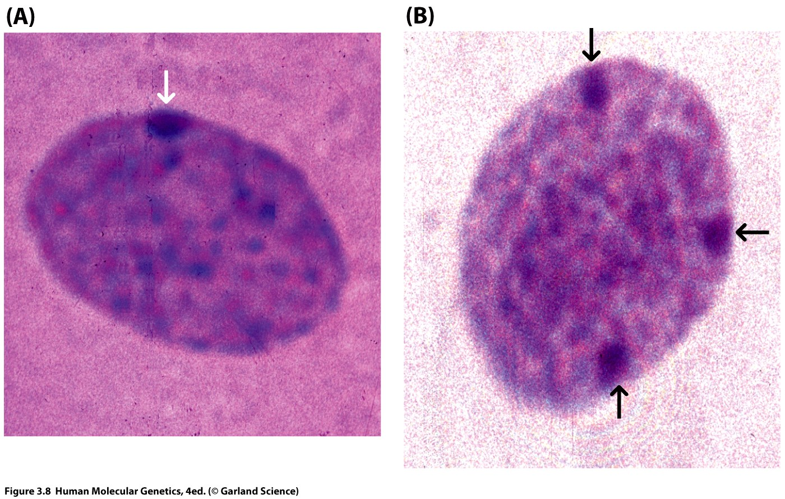
Corpo di Barr (Cromatina sessuale)
46,XX
49,XXXXY

Slide 14
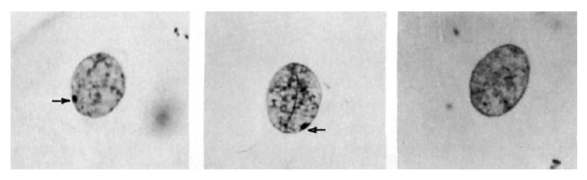
Corpo di Barr
XX
XX
XY

Slide 15
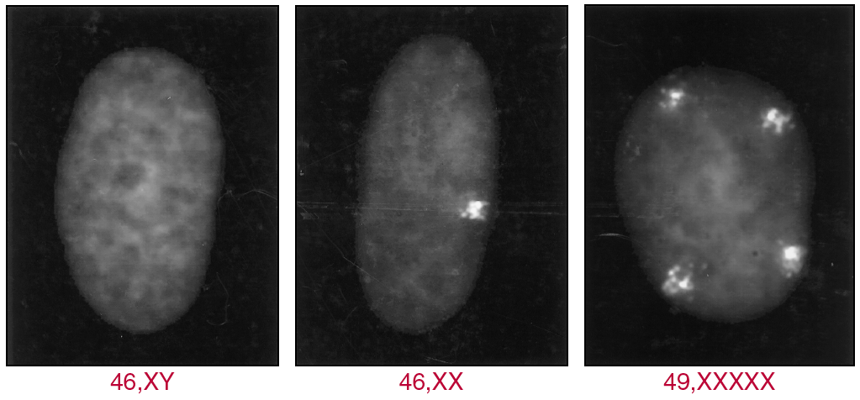
FISH per XIST

Slide 16
Fuga dall’inattivazione
Diverse regioni del braccio corto dell’X ed almeno una del braccio lungo sfuggono all’inattivazione
Esistono tre classi di geni che sfuggono all’inattivazione:
I geni delle regioni pseudoautosomiche (ereditarietà simile a quella autosomica)
Geni omologi al di fuori delle RPA
Geni unici dell’X

Slide 17
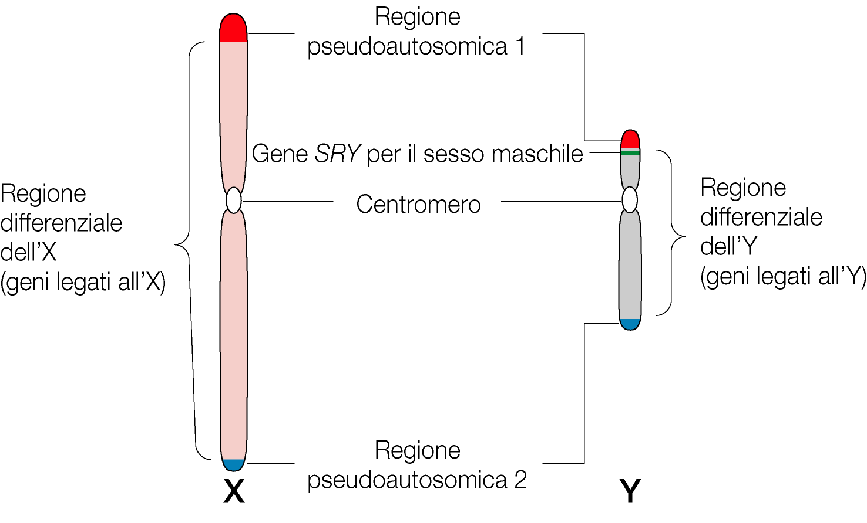
2.6 Mb
300 kb

